Slide 1



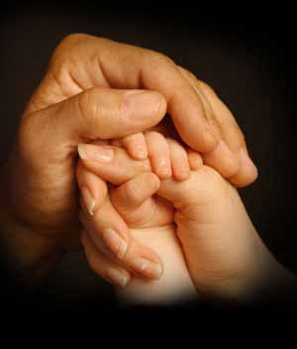

فصل سوم: تحکیم خانواده- قسمت 1

Slide 2


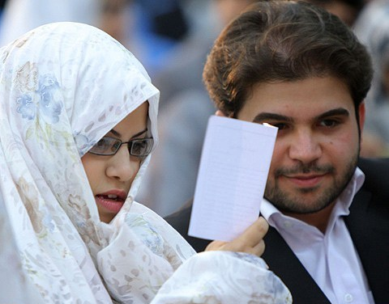
عوامل استحكام خانواده
1. اعتقادی
دينداري
ايجاد توافق در تعيين بايسته­هاي زندگی با استفاده از دستورات دين

Slide 3


تاثير رعايت حلال و حرام الهي
پرهيز از محرمات مثل:
غيبت و تهمت، بي عفتي، شرابخواري، خشونت
انجام حلال مثل:
واجبات نماز و روزه، مهرباني و ...

Slide 4



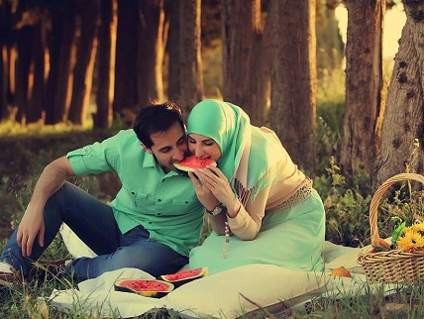
تبديل عوامل به مهارتهاي استحكام خانواده
مهارت اعتقادي
تبديل اعتقادات به رفتارهاي مطلوب
ظلم به همسر گناهي بزرگ است حتي اگر اول وقت نماز بخواني!!! داشتن حريم در روابط با نامحرم

Slide 5

محبت به اعضای خانواده
انتظارات: شناخت توقع طرف مقابل و سعی در برآورده نمودن آن در حد توان
شناخت تفاوتهاي فيزيكي؛ زيستي، اخلاقي و جنسي و رواني همسران با توجه به جنسيت
قرآن کریم از رابطه میان زوجین با کلمه مودت و رحمت تعبیر میکند این نکته بسیار دقیق به جنبه انسانی زندگی خانوادگی اشاره دارد.

Slide 6

مهارت رفتاری محبت
مهارت ابراز محبت- كلام محبت­آميز- خريد هديه- نوشتن نامه- خريد گل- تبادل عاطفي در مناسبتها.

Slide 7



خوش گفتاري:
سخن گفتن دوستانه، صميمي، رعايت ادب در كلام، تشكر از زحمات و شوخ طبعي از مصاديق خوش گفتاري است.

Slide 8

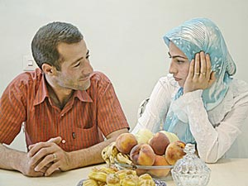
مهارت خوشگفتاری
خوشگفتاري:
تبديل مصاديق بالا به مهارت در عمل با توجه به خلاقيت و موقعيت هر خانواده

Slide 9


ارضای صحیح نیاز جنسی
اشباع جنسی همسو با مهارت های خاص
توجه به تفاوتهای جنسی
خویشتنداری جنسی از غیر همسو
از جمله اهداف مهم ازدواج ارضای نیاز جنسی است بنابراین همسران باید در مقابل نیاز جنسی یکدیگر احساس مسئولیت نمایند و از زندگی کنار هم زیباترین روزها را درک نمایند. ارضای صحیح این نیاز علاوه بر اینکه زندگی را شیرین مینماید در سلامت جسم و روان نقش اساسی داشته و به حفظ ایمان نیز کمک میکند.

